Slide 1
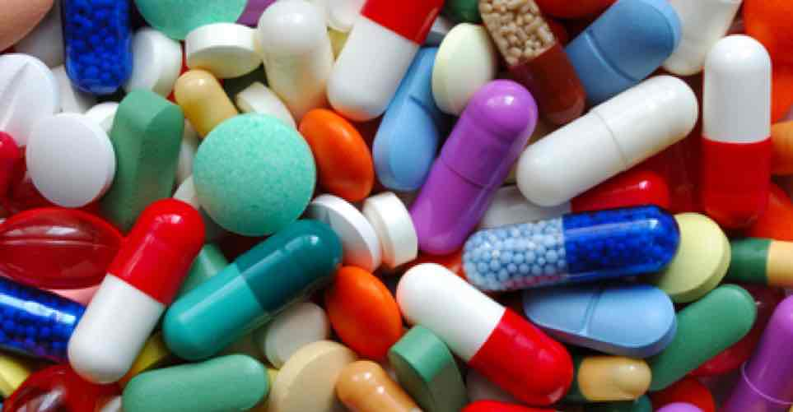
Pathologie & ziektebeelden
Week 5

Slide 2
Vorige week
Stoornis, beperking en handicap
Acute ziektebeelden
Verkoudheid en griep
Allergische reactie
Seksueel overdraagbare aandoeningen
Hersenbloeding en herseninfarct
Ziekten v. uitscheidingsorganen
Notes:
Bijhorende vragen:
Wat is het verschil tussen een stoornis en een handicap?
Waar kan een mens allergisch voor zijn?
Noem 3 veelvoorkomende SOA’s.
Wat is het verschil tussen een hersenbloeding en herseninfarct?
Wat zijn uitscheidingsorganen en wat doen deze?

Slide 3
Chronische ziektebeelden (§3.3)
Motorische aandoeningen
Zintuigelijke aandoeningen
Neurologische aandoeningen
Verstandelijke beperkingen
Hersenletsel (aangeboren en niet-aangeboren)
Aandoeningen van de luchtwegen
Diabetes
Hepatitis en HIV
Kanker

Slide 4
Motorische aandoeningen (§3.3.1)
“Een aandoening aan een deel van het bewegingsapparaat,
zoals gewrichten, kraakbeen, pezen of spieren.”
Reuma
Artrose
Osteoporose
Spieratrofie
Spasme
Amputatie
Chronisch gezwollen gewrichten
Minder kraakbeen
Botontkalking
Afname van spiervolume
Ongecontroleerde samentrekking van spieren
Operatief verwijderen van ledematen
https://www.youtube.com/watch?v=xMiMxdqMGX0

Slide 5
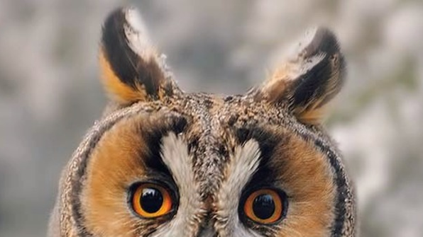
Zintuigelijke aandoeningen (§3.3.2)
Welke zintuigen ken je?
Bijv. blindheid, doofheid, niet kunnen ruiken of proeven
Aangeboren / niet-aangeboren
Gevolgen
Communicatie
Wat als je nooit pijn voelt? https://www.youtube.com/watch?v=dCEwlLGLZhY

Slide 6
Neurologische aandoeningen
Aandoening van het zenuwstelsel (bijv. hersenen, ruggenmerg of overige zenuwbanen)
Spina bifida (open rug)
Multiple Sclerose (MS)
Ziekte van Parkinson (https://www.youtube.com/watch?time_continue=19&v=usin2nSHbyE&feature=emb_title)
Epilepsie https://www.youtube.com/watch?v=Ars8GHGM4FA
Dwarslaesie

Slide 7
Verstandelijke beperkingen (§3.3.4)
“Een persoon is beperkt in zijn leren, denken en communiceren.”
IQ 70-85 Moeilijk leren (niet verstandelijk beperkt)
IQ 50-70 Licht verstandelijk beperkt
IQ 35-50 Matig verstandelijk beperkt
IQ 20-35 Ernstige verstandelijk beperkt
IQ <20 Diep verstandelijk beperkt
Aandoeningen die gepaard gaan met een verstandelijke beperking: Syndroom van Down, Fragiele X-syndroom, Prader Willi-syndroom, Rett-syndroom.

Slide 8
Opdracht Verst. beperkingen
Maak groepen van vier studenten. Elke student onderzoekt een van de aandoeningen. Daarna wisselen jullie de informatie uit door aan elkaar te presenteren (maak bijv. een simpele poster, of zoek een filmpje en leg aan de hand daarvan uit wat de aandoening inhoudt).
Zorg dat iedereen de vier aandoeningen kent!

Slide 9
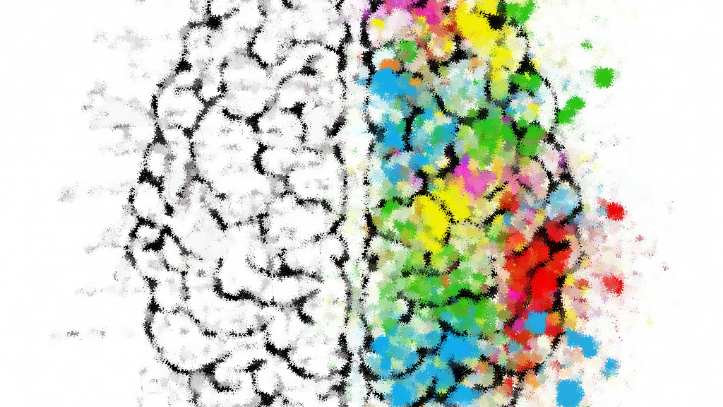
(niet-)aangeboren Hersenletsel (§3.3.5)
Infantiele encefalopathie
Aangeboren hersenfunctiestoornis
Blijvende stoornis van houding, beweging + schade aan intellect, karakter, spraak, gehoor en/of ogen
Oorzaken: infecties, röntgenstraling, medicatie tijdens de zwangerschap, of zuurstoftekort geboorte
Genezing is niet mogelijk
Niet-aangeboren hersenletsel (https://www.youtube.com/watch?v=tF7agXwvHbo&feature=emb_title)
Oorzaken: hersenziekten, ongevallen, zuurstoftekort
Klachten afhankelijk van beschadigd gebied
Vaak grote veranderingen in gedrag

Slide 10
Aandoeningen van de luchtwegen (§3.3.6)
Astma
Bronchitis
COPD
https://www.youtube.com/watch?v=lmeYATWnAjo

Slide 11
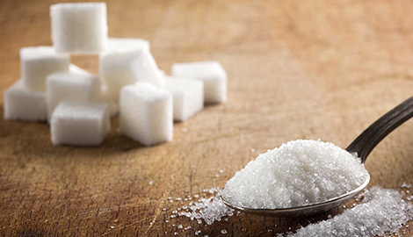
Diabetes / suikerziekte (§3.3.7)
Meest voorkomende chronische ziekte in Nederland
Het lichaam breekt suiker niet af
Gevolgen: hyper of hypo (volgende slide)

Slide 12
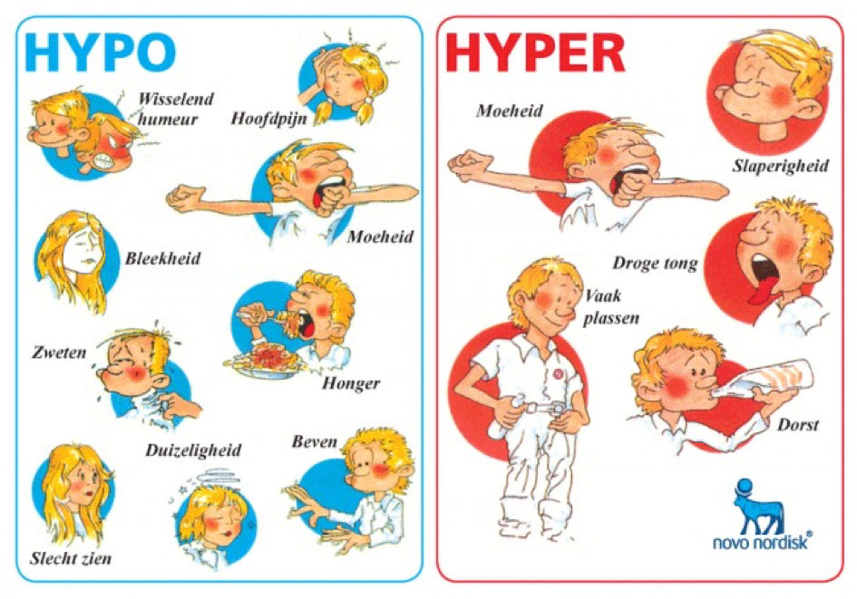
Te weinig suiker
Te veel suiker

Slide 13
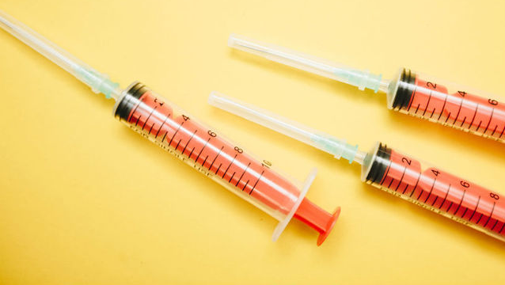
Hepatitis & HIV (§3.3.8)
Hepatitis is een infectieziekte aan de lever. Je krijgt dit via lichaamsvocht van een ander (bijv. seksueel contact, bijten, spugen, bloed).
Daarom als medewerker in de zorg vaccineren.
HIV & AIDS
https://www.youtube.com/watch?v=CLbUeAovPtY

Slide 14
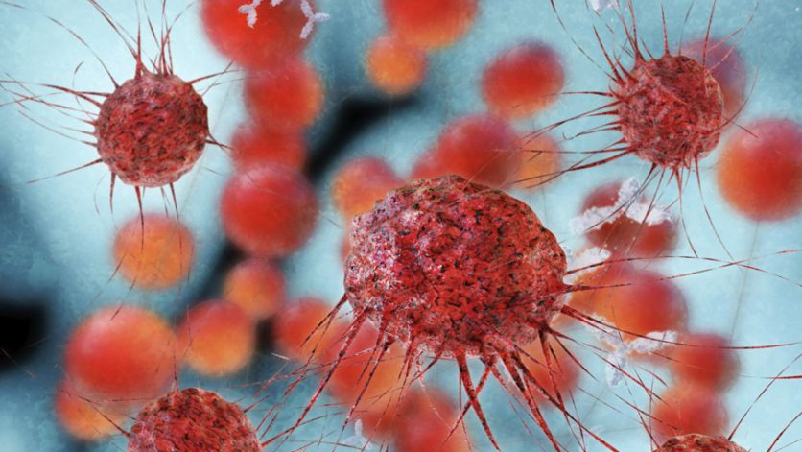
Kanker (§3.3.9)
“Een ziekte waarbij ongeremde kwaadaardige deling van lichaamscellen plaatsvindt. Normaal reageert het lichaam met ‘reparatie’ maar bij kanker gebeurt dit niet.”
Treft 1 op de 3 mensen in Nederland
Opeenhoping van cellen wordt tumor genoemd
Deze tumor is kwaadaardig en kan in omliggende organen en weefsels groeien

Slide 15
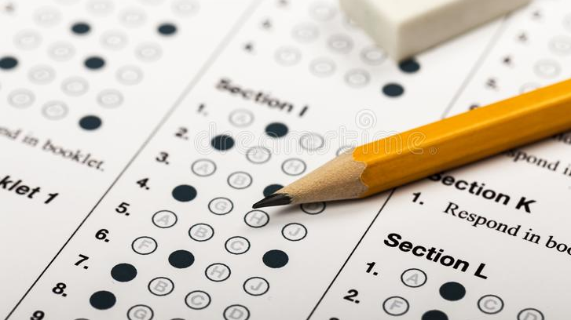
Opdracht toetsvragen maken
Maak in duo’s minimaal 6 mutiplechoice toetsvragen op basis van de theorie uit §3.2 en §3.3.
Gebruik het format op de Wiki
Lever de vragen in bij de docent. De beste vragen komen in de toets!

